Slide 1
PMQ消息系统核心原理与应用
资深研发专家
李乘胜

Slide 2
01
05
架构
监控治理
02
04
介绍
QA
功能介绍
03

Slide 3
01
介绍

Slide 4
01
介绍
项目简介：
PMQ消息系统是拍拍贷中间件团队，在广泛调研业界开源消息系统的基础上，结合公司现状和自身实践，研发的一款轻量级消息系统。具有丰富的功能和完善的治理。
成果：
（1）支撑信也科技每天30+亿读写消息量、1000多G的消息数据量。
（2）日常高峰2万Tps写入。

Slide 5
01
介绍
轻量级
java
MySql

Slide 6
01
消息系统常见问题
消息发送慢怎么办？
消息堆积了，如何快速知晓与处理？
失败消息如何处理？
Topic如何治理，队列如何分配，分配位置，消息量大小，扩容缩容，消息量大小，历史消息如何清理？
如何保障消息的高可靠？

Slide 7
02
架构设计

Slide 8
02
模型
Consumer
Topic
Consumer
n:1
ConsumerGroup
m:n
Topic
Consumer
Topic
Consumer
从消费角度来看，ConsumerGroup相当于一些应用实例的抽象集合，类似于应用名。
从数据角度来看，ConsumerGroup是一些topic的集合。
Consumer代表一个应用实例。Topic中的消息只会被ConsumerGroup组中的一个consumer消费。

Slide 9
02
模型
ConsumerGroup
m:n
Topic
Topic代表某类消息的集合，比如短信数据是一类消息，注册数据是另外一类的数据。
Topic可以被多个ConsumerGroup订阅消费。

Slide 10
02
模型
Consumer
Topic
Queue(table)
Consumer
n:1
ConsumerGroup
1:n
Topic
1:n
Queue(table)
Consumer
Topic
Queue(table)
Consumer

Slide 11


02
架构
Admin
Admin
Metadata
Producers
Consumers
APP
http
Broker
http
APP
Broker
Broker
Producer
Consumer
Storage
MySQL

Slide 12


02
消费模型
消息
客户端隔离性好
broker容易水平扩展

Slide 13
02
高可用设计
broker
Broker集群,无单点
Broker无状态
水平扩展
客户端slb
broker1
broker1
broker1
broker1
save
topic
消息发送，轮询保存
发送失败，重试
Topic可以水平扩容
Queue主备
queue1
queue2
queue3
queue4
backup
backup
backup
backup

Slide 14
02
消息复用与偏移
consumerGroup | topic | consumer | queue | offset
consumerGroup | topic | consumer | queue | offset
表结构
1
2
3
4
5
6
7
8
9
Offset，消息id
ConsumerGroupA
Queue1
topic
ConsumerGroupB
Queue2
1，不同ConsumerGroup消费同一份消息。
2，不同ConsumerGroup维护自己的偏移。

Slide 15
02
动态重平衡
分配前
分配后
Queue1
C1
Queue1
C1
客户加入
重平衡器
Queue2
C2
Queue2
C1
客户退出
监控
重平衡
扩容
Queue3
C3
Queue3
C2
注: C1, C2, C3代表一个consumer组中的实例。
Queue1,Queue2,Queue3代表一个消费者组中的queue。
分配完成后会将重平衡结果通知给consumer实例，consumer实例会提交自己的偏移量，然后重新拉取消费

Slide 16
02
定时器
定时器
queue
定时清理历史数据
定时检查，堆积告警

Slide 17
02
多语言
broker
1,拉取消息
Mq client
本地方法
2,http调用
远程实例方法
proxy实例
Python，php等接口
Proxy实例和远程实例不在同一进程中

Slide 18
02
总结
Broker
Broker
ConsumerGroup
Queue
Producer
Push
TopicA
Pull
Consumer
Queue
Consumer
Queue
Producer
TopicB
Queue

Slide 19
03
功能介绍

Slide 20
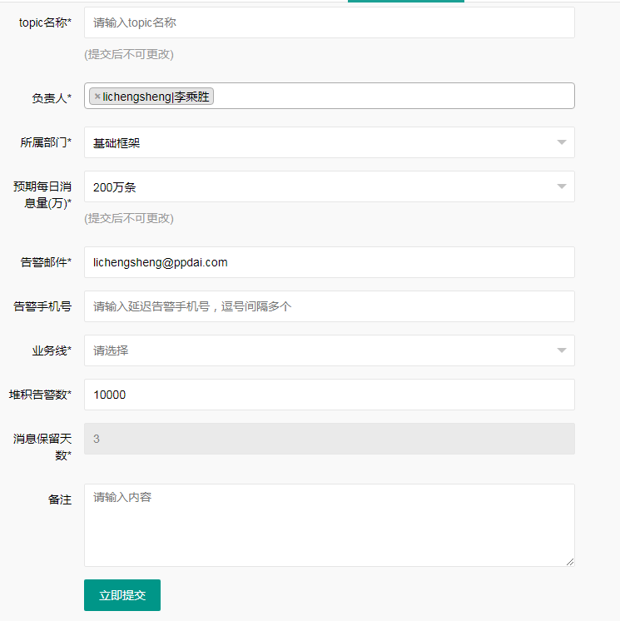
03
自助创建Topic

Slide 21
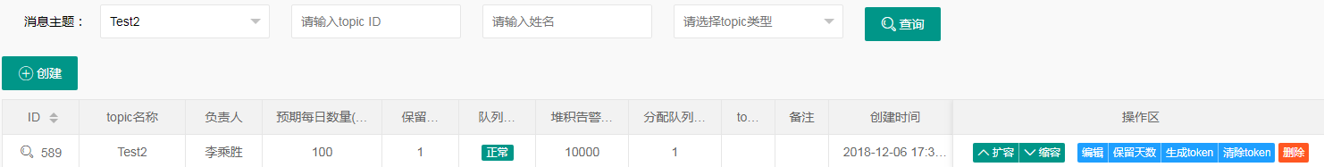
03
Topic自助管理
采取谁创建，谁管理的原则，对topic进行管理。

Slide 22
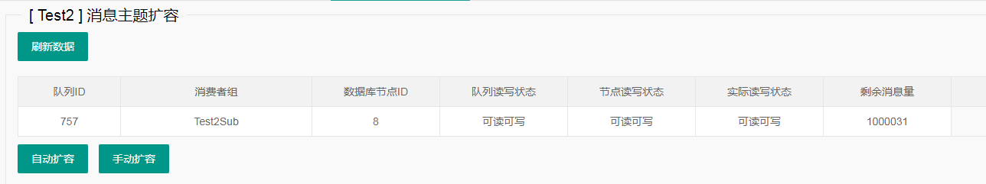
03
Topic自助扩容

Slide 23
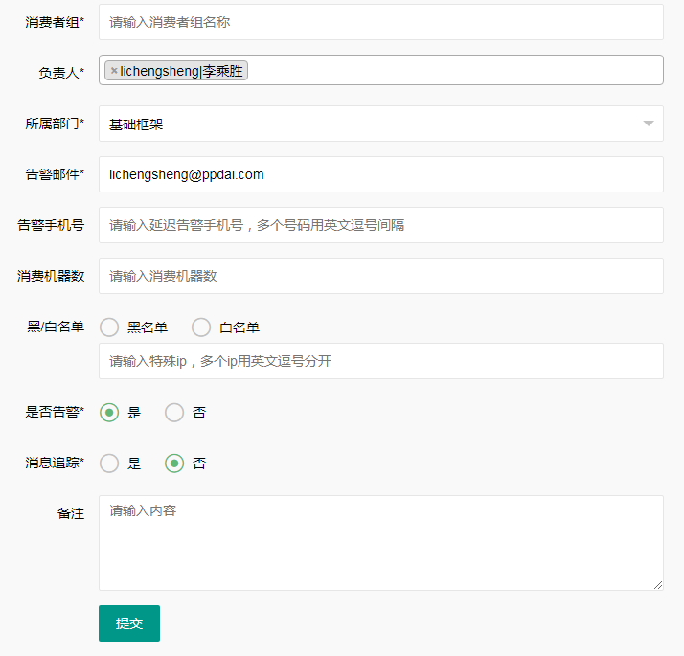
03
自助创建ConsumerGroup

Slide 24
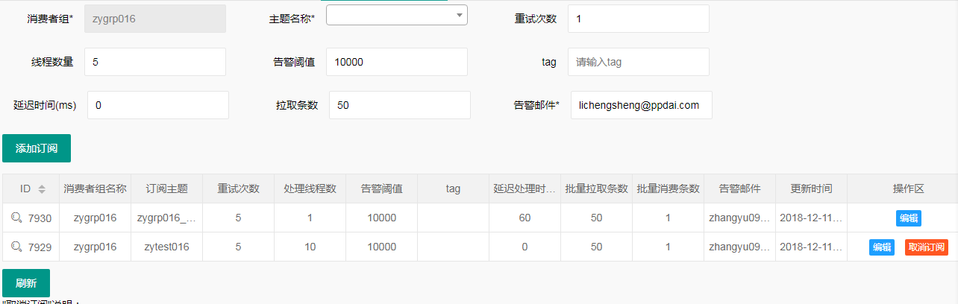
03
自助订阅topic

Slide 25
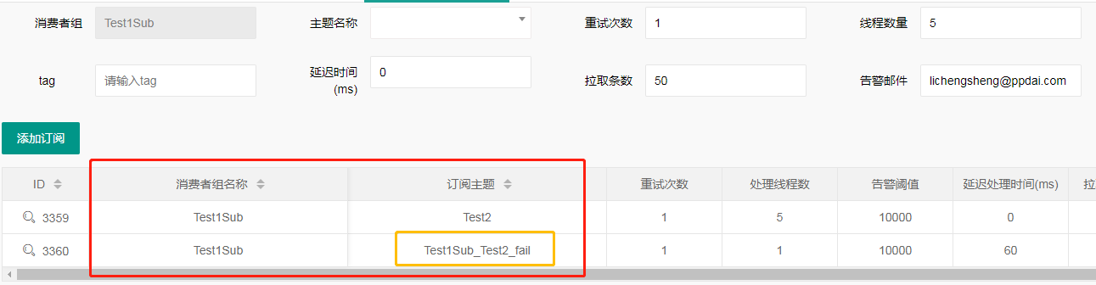
03
失败消息

Slide 26
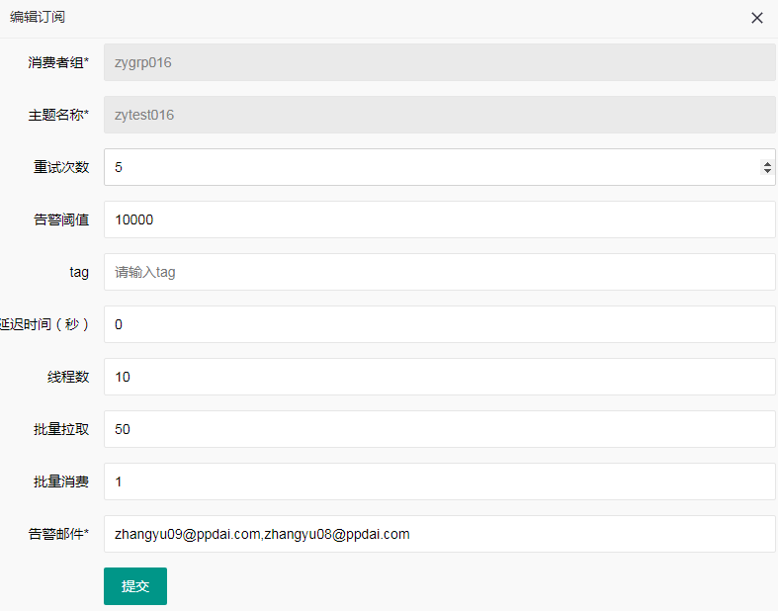
03
支持延时消息，支持多线程消费，动态调整

Slide 27
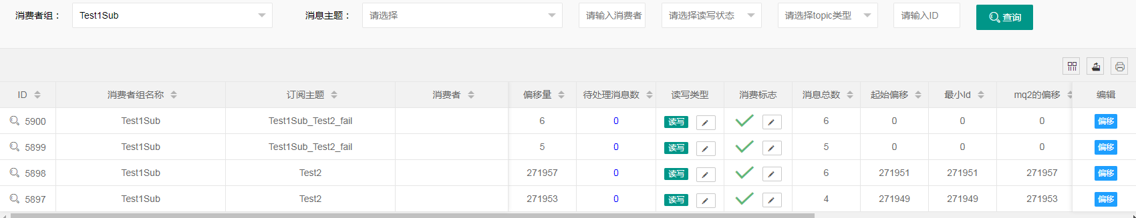
03
9.消息消费情况查看

Slide 28
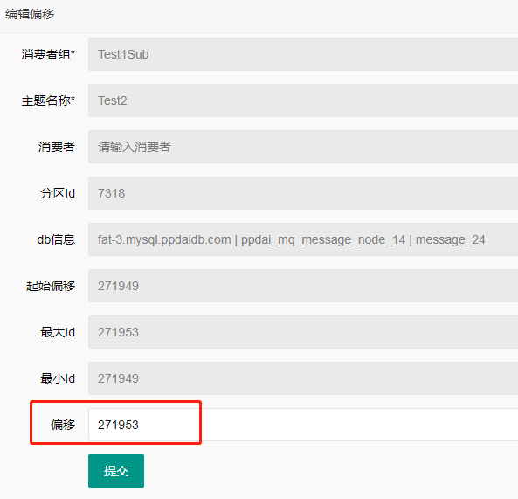
03
动态调整偏移

Slide 29
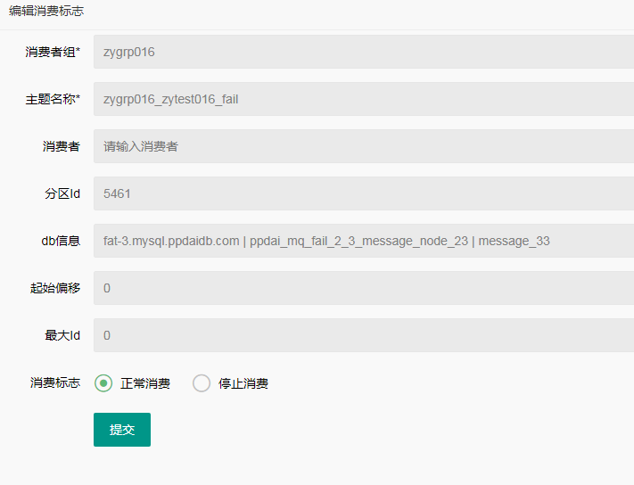
03
动态启停消费

Slide 30
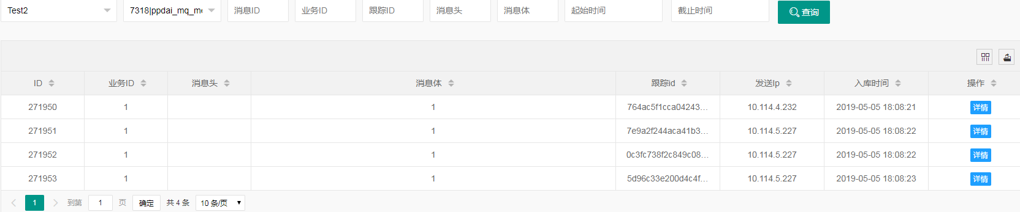
03
消息查看

Slide 31
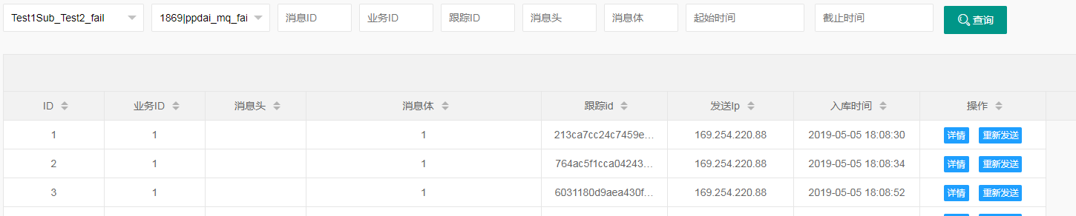
03
指定失败消息重新消费

Slide 32
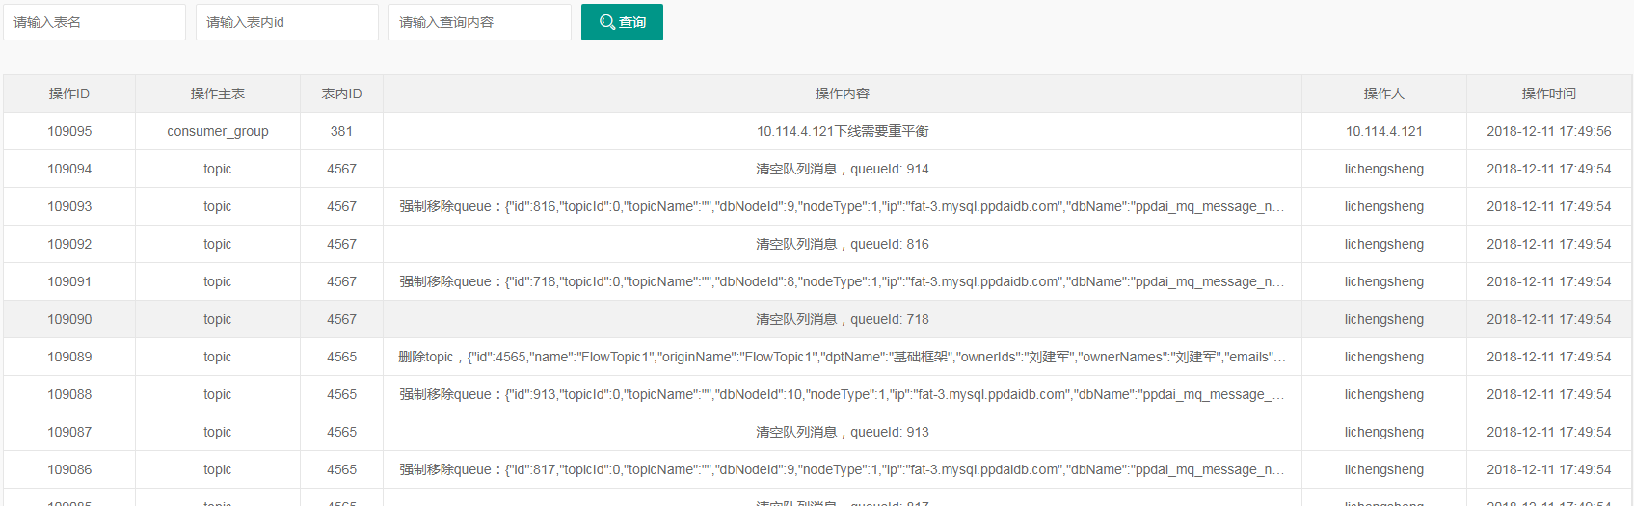
03
操作审计

Slide 33
03
客户端发送
MqClient.publish("Test1", "", new ProducerDataDto(“111111"));

Slide 34
03
客户端消费
1，配置订阅
<?xml version="1.0" encoding="UTF-8" ?>
<messageQueue>
<consumer groupName="Test1Sub">
<topics>
<topic name="Test1" receiverType="com.ppdai.infrastructure.demo.TestSub"></topic>
</topics>
</consumer>
</messageQueue>
2，代码订阅
ConsumerGroupVo consumerGroup = new ConsumerGroupVo(“Test1Sub");
ConsumerGroupTopicVo topicVo = new ConsumerGroupTopicVo();
topicVo.setName("Test");
topicVo.setSubscriber(new ISubscriber() {
@Override
public List<Long> onMessageReceived(List<MessageDto> messages) {
return null;
}
});
consumerGroup.addTopic(topicVo);
MqClient.registerConsumerGroup(consumerGroup);

Slide 35
03
其他功能
支持动态重平衡
支持动态修改偏移量
支持动态修改线程数
支持动态修改延迟时间
支持动态设置黑白名单
支持动态修改批量消费条数
支持消息发送令牌防止乱发
支持动态启停消费
支持自助创建topic，自助扩容
支持自助创建消费者组
支持自助添加和解除绑定topic
支持一个应用订阅多个消费者组
失败消息重新消费
支持消息无缝迁移
支持实时消息
支持多环境
支持广播消息

Slide 36
04
监控治理

Slide 37
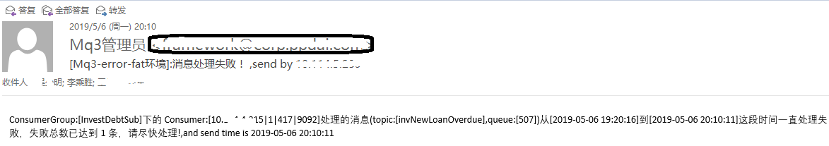
04
消费失败告警

Slide 38
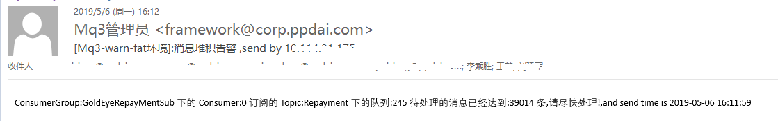
04
消息堆积告警

Slide 39
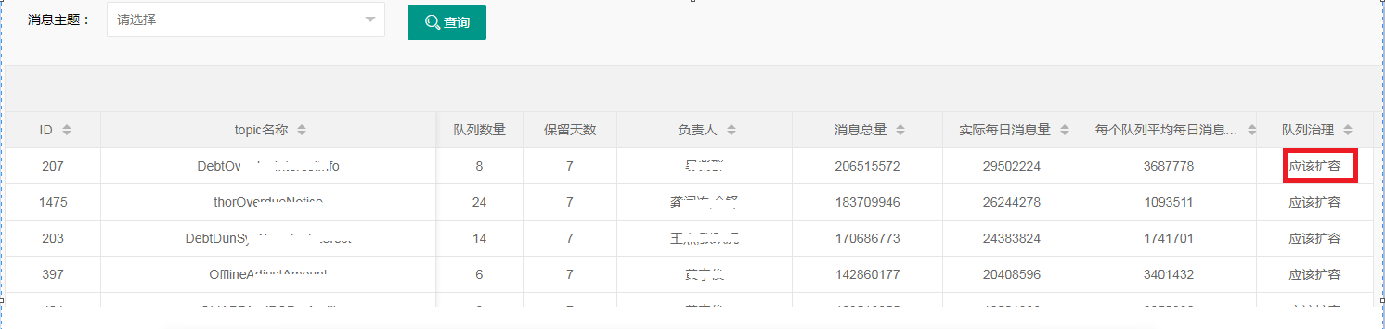
04
Topic消息报表

Slide 40
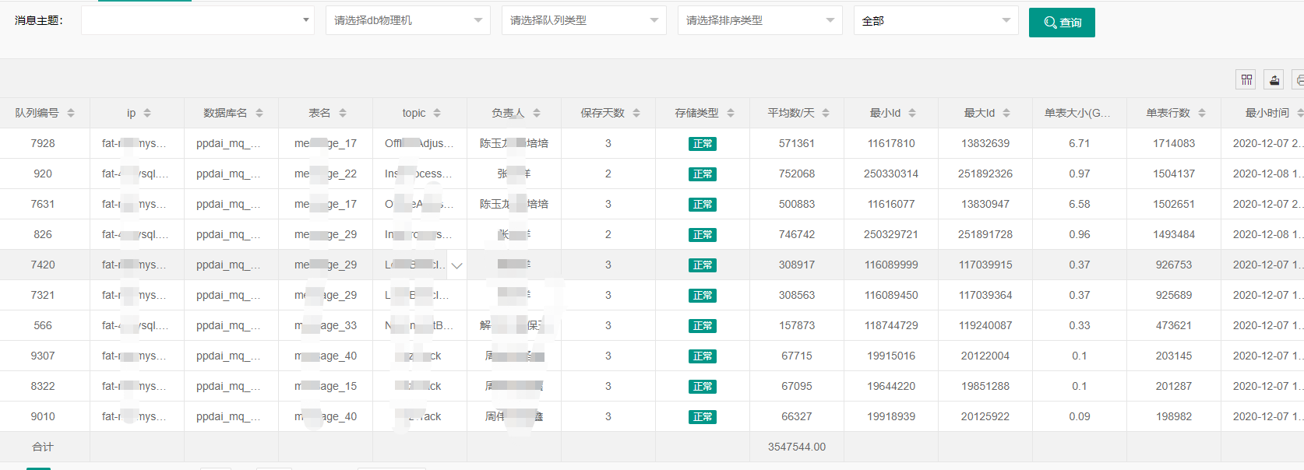
04
消息Queue报表

Slide 41
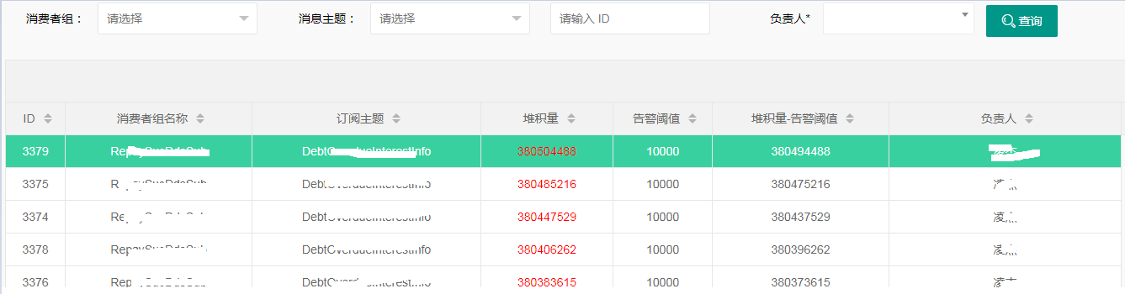
04
消息堆积报表

Slide 42
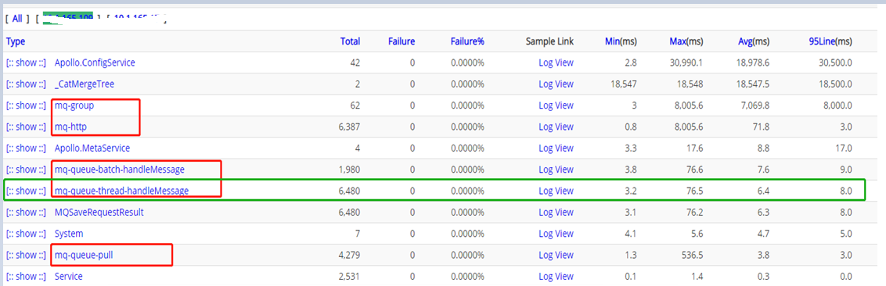
04
客户端cat监控

Slide 43
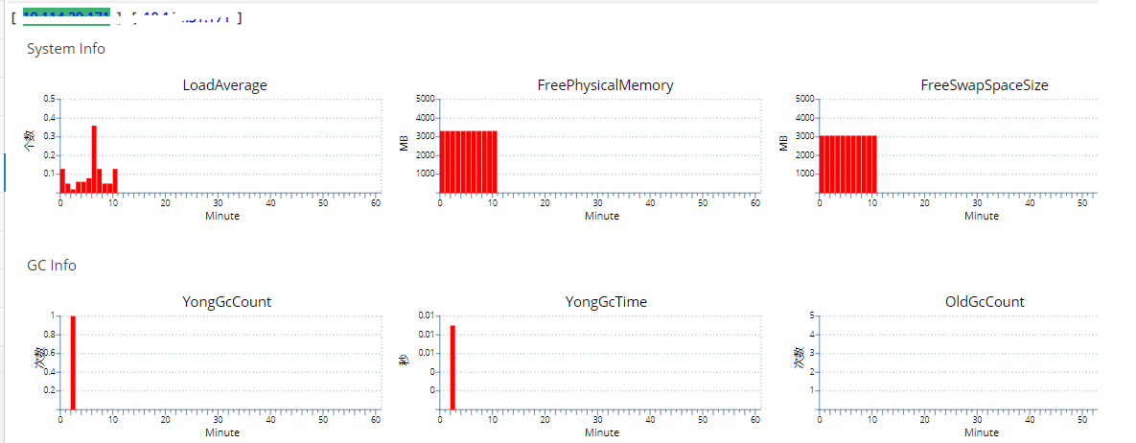
04
客户端cat监控

Slide 44
05
QA

Slide 45
05
消息系统常见问题
消息发送慢怎么办？扩容
消息堆积了，如何快速知晓与处理？扩容，添加线程数，添加消费实例
失败消息如何处理？独立的失败队列，重试
Topic如何治理，队列如何分配，分配位置，消息量大小，扩容缩容，消息量大小，历史消息如何清理？根据各种报表数据综合判断
如何保障消息的高可靠？集群，数据库主备

Slide 46
THANKS

